Slide 1
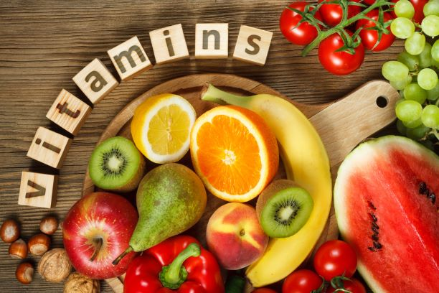
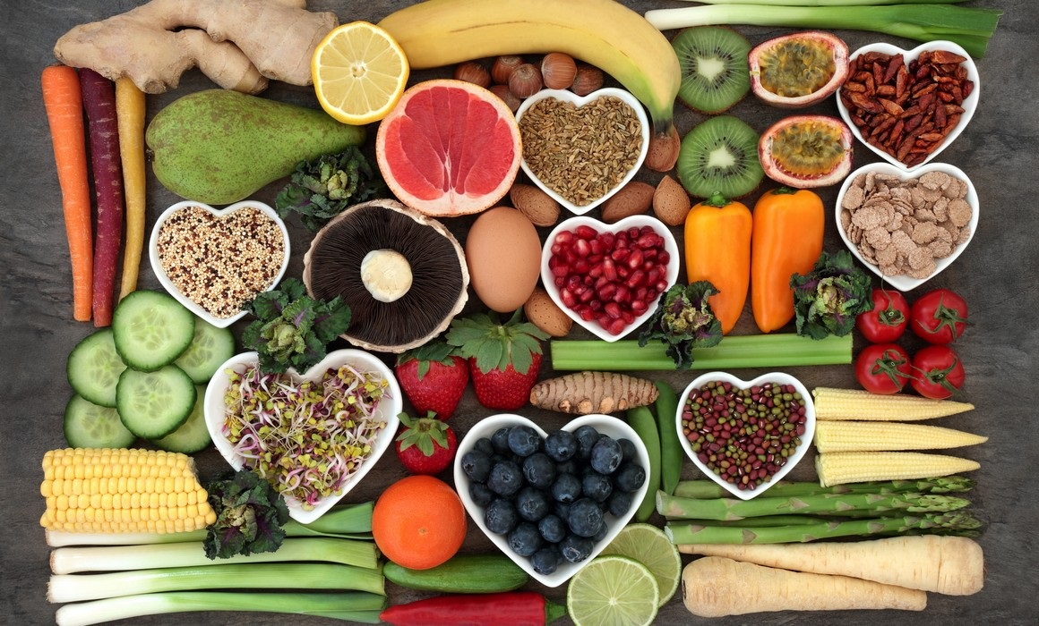
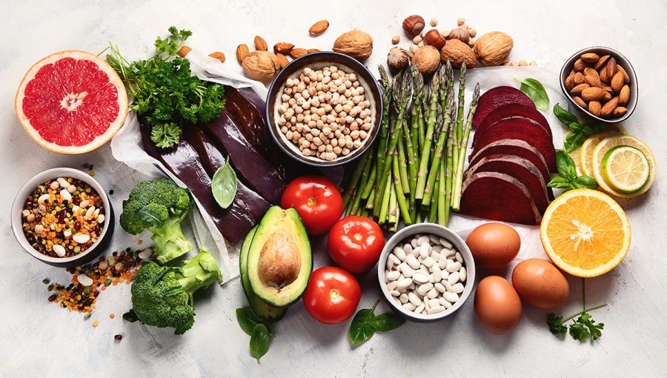
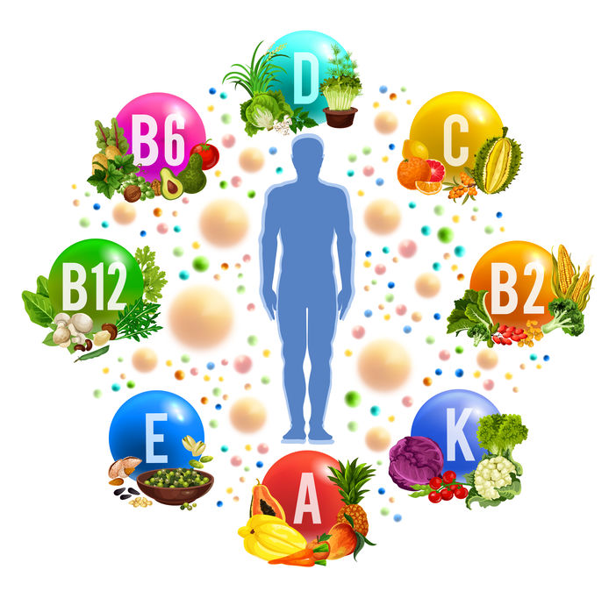
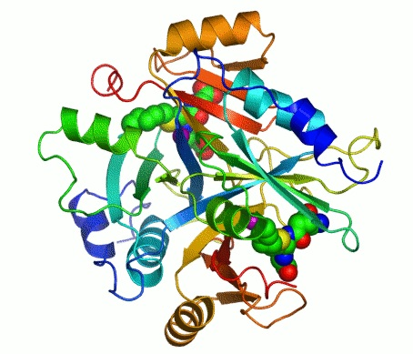
Prezentace DBch
ENZYMY
VITAMÍNY
3.(4.) ročník SŠ
Tereza Vrbová, Josef Surgota, Jakub Spurný, Václav Gerstner

Slide 2
JAK TO MÁME S RVP?

Slide 3
Zařazení v ŠVP
Gymnázium Arabská, Praha 6
enzymy, vitamíny a hormony - rozdělení, význam, regulace procesů v organismu
Gymnázium Oty Pavla, Praha 5
dynamická biochemie (biochemické děje) - enzymy, vitamíny, hormony
Gymnázium Na Vítězné pláni, Praha 4
enzymy, vitamíny
Gymnázium Olomouc
4. ročník osmiletého studia: - interpretuje význam enzymů, hormonů, vitamínů A, B, C, D, E - uvede zdroje vitamínů A, B, C, D, E v potravě
3. a 4. ročník čtyřletého studia: - vysvětlí funkci biokatalyzátorů - interpretuje význam enzymů pro živé organismy - vysvětluje pojem aktivní místo enzymu - uvádí princip enzymové reakce - vyjadřuje podmínky enzymové aktivity
Gymnázium Václava Beneše Třebízského, Slaný
enzymy, vitamíny a hormony - vysvětlí mechanismus působení, třídění a názvosloví enzymů, regulace a aktivity enzymů
uvede souvislost mezi metabolismem a vitamíny

Slide 4
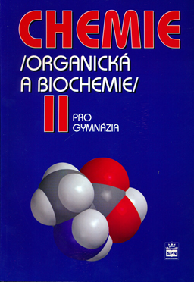
ANALÝZA UČEBNIC

Slide 5
ENZYMY
 | Obsah | Srozumitelné? | Počet stran | Obrázky/ schémata/ tabulky | Otázky/úkoly | Doporučení
Mareček | Dostačující | Z části - někdy velké detaily | 9 | Enzymová aktivita | Ano | Ano
Streblová | Dostačující | Srozumitelné | 5 | Enzymová aktivita | Ano | Určitě
Didaktis | Nedostačující | Z části - někdy více dovysvětlit | 3 | Enzymová aktivita | Ne | Ne
Peč, Pečová | Dostačující | Z části - někdy velké detaily | 13 | Kofaktory, inhibice, kinetika | Ano | Ne
Kolář a kol. | Dostačující | Z části – někdy velké detaily | 9 | Enzymová aktivita | Ano | Ano

Slide 6
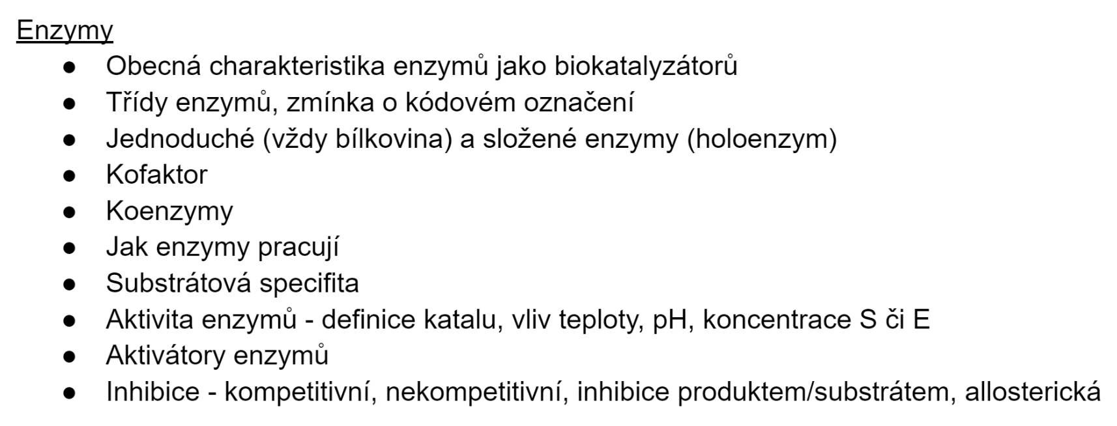
JAKÁ TÉMATA SE OBJEVUJÍ?

Slide 7
VITAMINY
 | Obsah | Srozumitelné? | Počet stran | Obrázky/ schémata/ tabulky | Otázky/úkoly | Doporučení
Mareček | Dostačující | Z části - někdy velké detaily | 9 | Enzymová aktivita | Ano | Ano
Streblová | Dostačující | Srozumitelné | 5 | Enzymová aktivita | Ano | Určitě
Didaktis | Nedostačující | Z části - někdy více dovysvětlit | 3 | Enzymová aktivita | Ne | Ne
Peč, Pečová | Dostačující | Z části - někdy velké detaily | 13 | Kofaktory, inhibice, kinetika | Ano | Ne
Kolář a kol. | Dostačující | Z části – někdy velké detaily | 9 | Enzymová aktivita | Ano | Ano

Slide 8
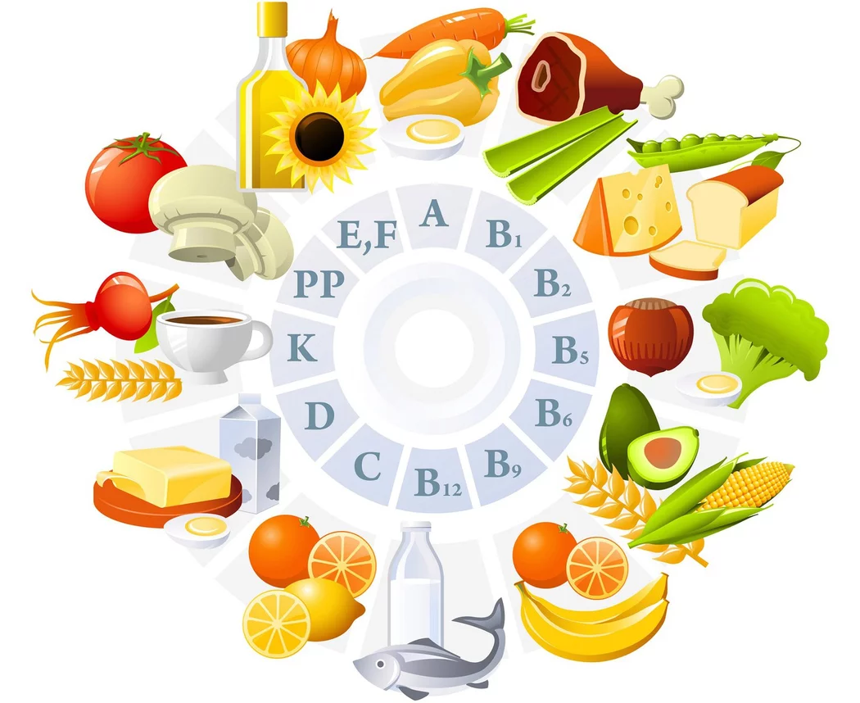
JAKÁ TÉMATA SE OBJEVUJÍ?

Slide 9
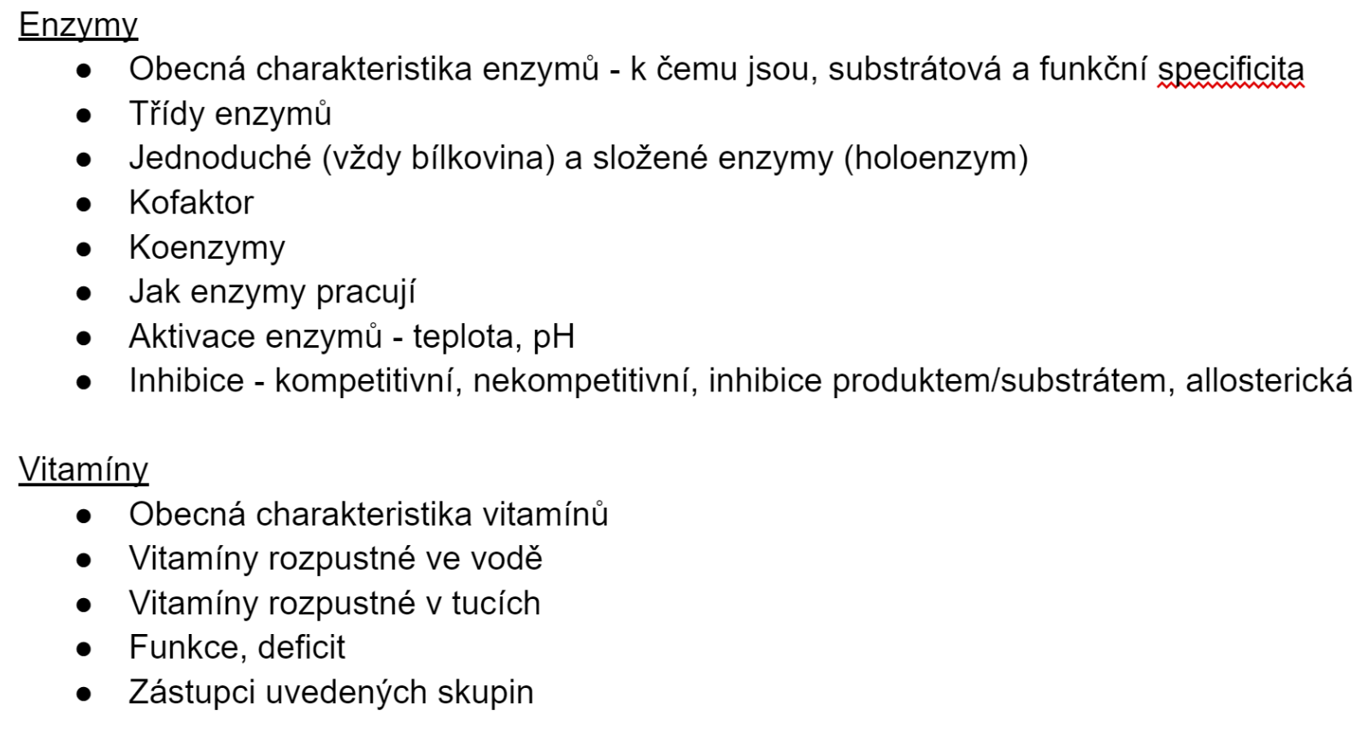
ANALÝZA NAŠICH SEŠITŮ

Slide 10
ENZYMY
Co by si studenti měli odnést z ENZYMŮ?
3 VH
studenti vysvětlí roli biokatalyzátorů v organismu
studenti popíší princip enzymové katalýzy a její regulace
studenti vyjmenují alespoň 1 zástupce z každé skupiny enzymů a popíší jeho funkci

Slide 11
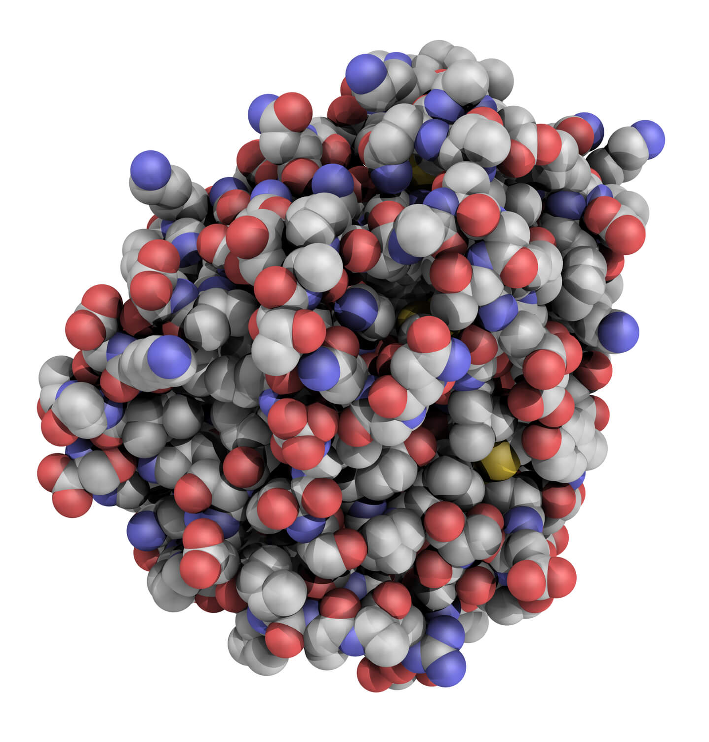
ENZYMY - koncept první hodiny
biokatalyzátory
struktura enzymů
enzymová katalýza
pokus - důkaz katalázy v bramboru
aktivita - Role-playing

Slide 12
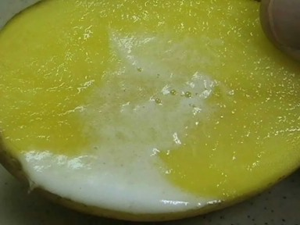
ENZYMY - pokus
důkaz katalázy v bramboře
Enzymy jsou specifické biokatalyzátory metabolických procesů v organismech. Jsou to látky bílkovinné povahy. Jako katalasy označujeme enzymy, schopné katalyzovat například disproporcionaci peroxidu vodíku na vodu a kyslík. Katalasová aktivita je velmi rozšířená a rozklad peroxidu vodíku probíhá často velmi živě.
inspirováno: http://kch.zf.jcu.cz/didaktika/biochem/index.htm
3% roztok peroxidu vodíku
omytou bramborovou hlízu rozřízneme na dvě části - na řeznou plochu kápneme 2-3 kapky roztoku peroxidu vodíku a pozorujeme průběh reakce
katalasová aktivita je indikována uvolňováním bublinek O2

Slide 13
ENZYMY - aktivita - Role-playing
studenti se rozdělí na poloviny - první polovina hraje substrát - druhá polovina se rozdělí na enzymy a inhibitory
zobrazení schématu enzymové katalýzy a role inhibitoru
pokyn - studenti-substráty se pohybují po třídě a studenti-enzymy je hledají a spojují - zároveň studenti-inhibitoři se snaží spojit s enzymem a zabránit mu vázat substrát
po nějaké době (cca 2-3min) konec a reflexe role enzymů a inhibitorů

Slide 14
ENZYMY - koncept druhé hodiny
enzymová specifita
enzymová regulace a inhibice enzymů
pracovní list - čas na doplnění (samostatná práce)
aktivita - Sběrač informací

Slide 15
ENZYMY
- pracovní list

Slide 16
ENZYMY - aktivita - Sběrač informací
studenti se rozdělí do skupin (dvojic/trojic)
chodí si po 1 pro informace ke stolu vepředu
informace rozstříhané na papírcích - opisují je a následně nosí zpět do skupiny, kde je ostatní skládají do 6 skupin enzymů

Slide 17
CMIARE
C - student rozdělí jednotlivé typy enzymů podle jejich funkce
M - skupinová práce, kooperace
I - viz. předchozí slide
A - získávání aktivit pro reflexi, sledování a doplňování informací
R - usměrnění a prohloubení učení studentů
E - dosáhli jsme stanoveného cíle?

Slide 18
ENZYMY - koncept třetí hodiny
jednotlivé typy enzymů a jejich význam
doplnění a reflexe pracovního listu
pokus - amyláza
shrnutí enzymů a jejich významu pro organismus

Slide 19
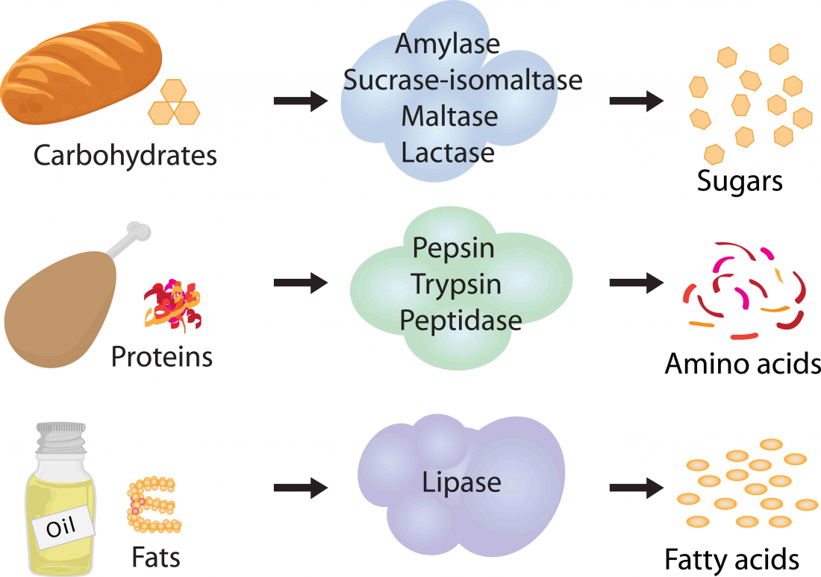
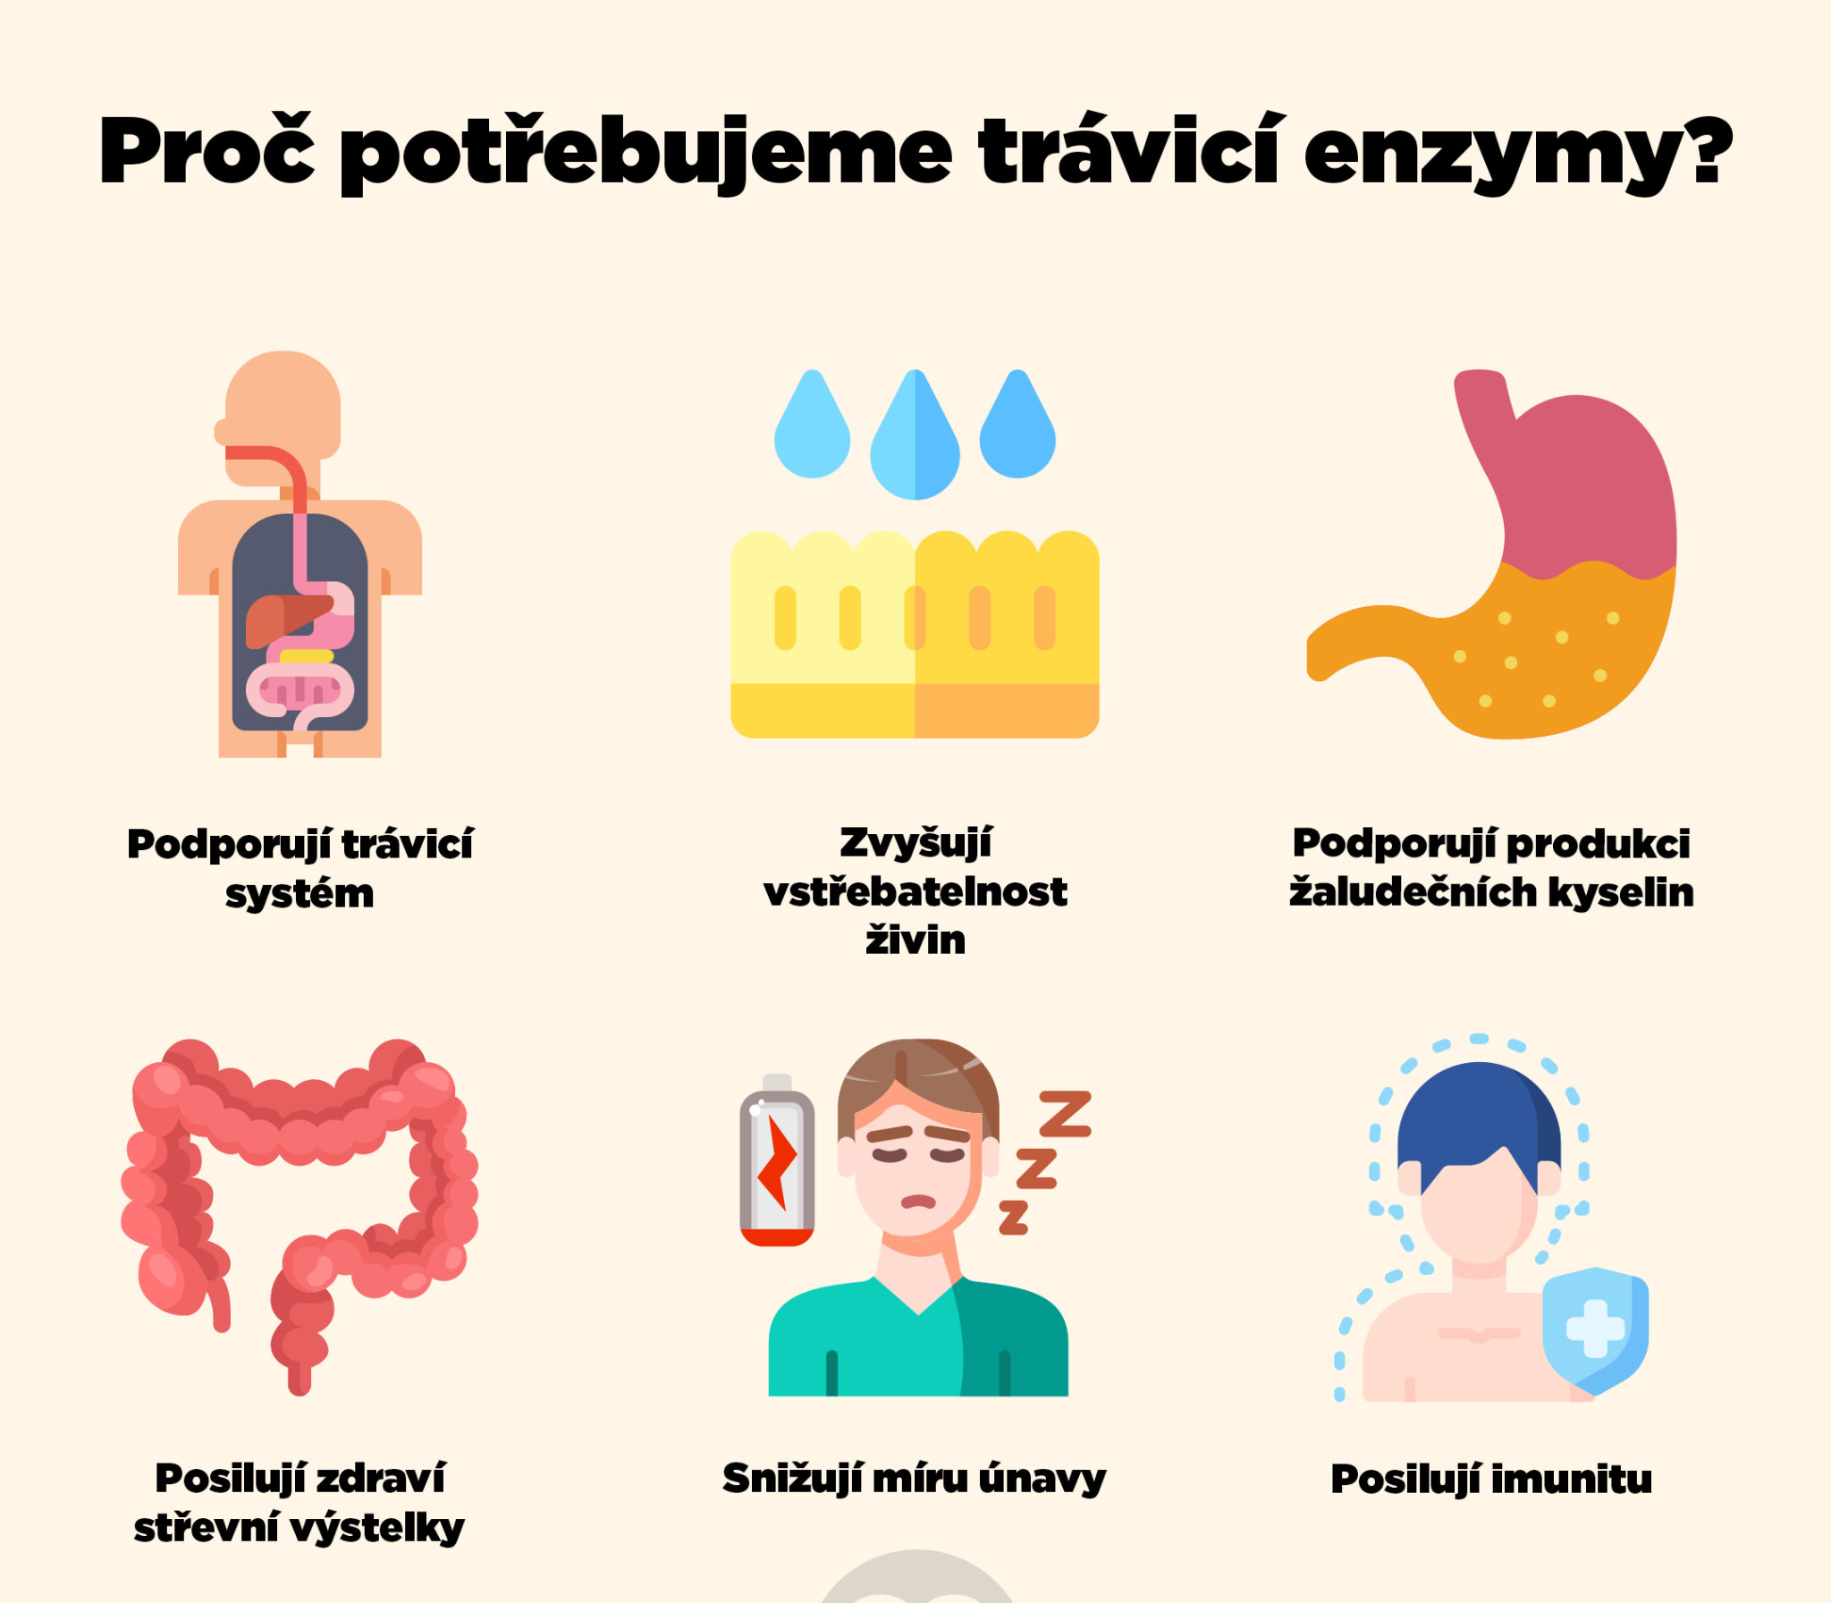
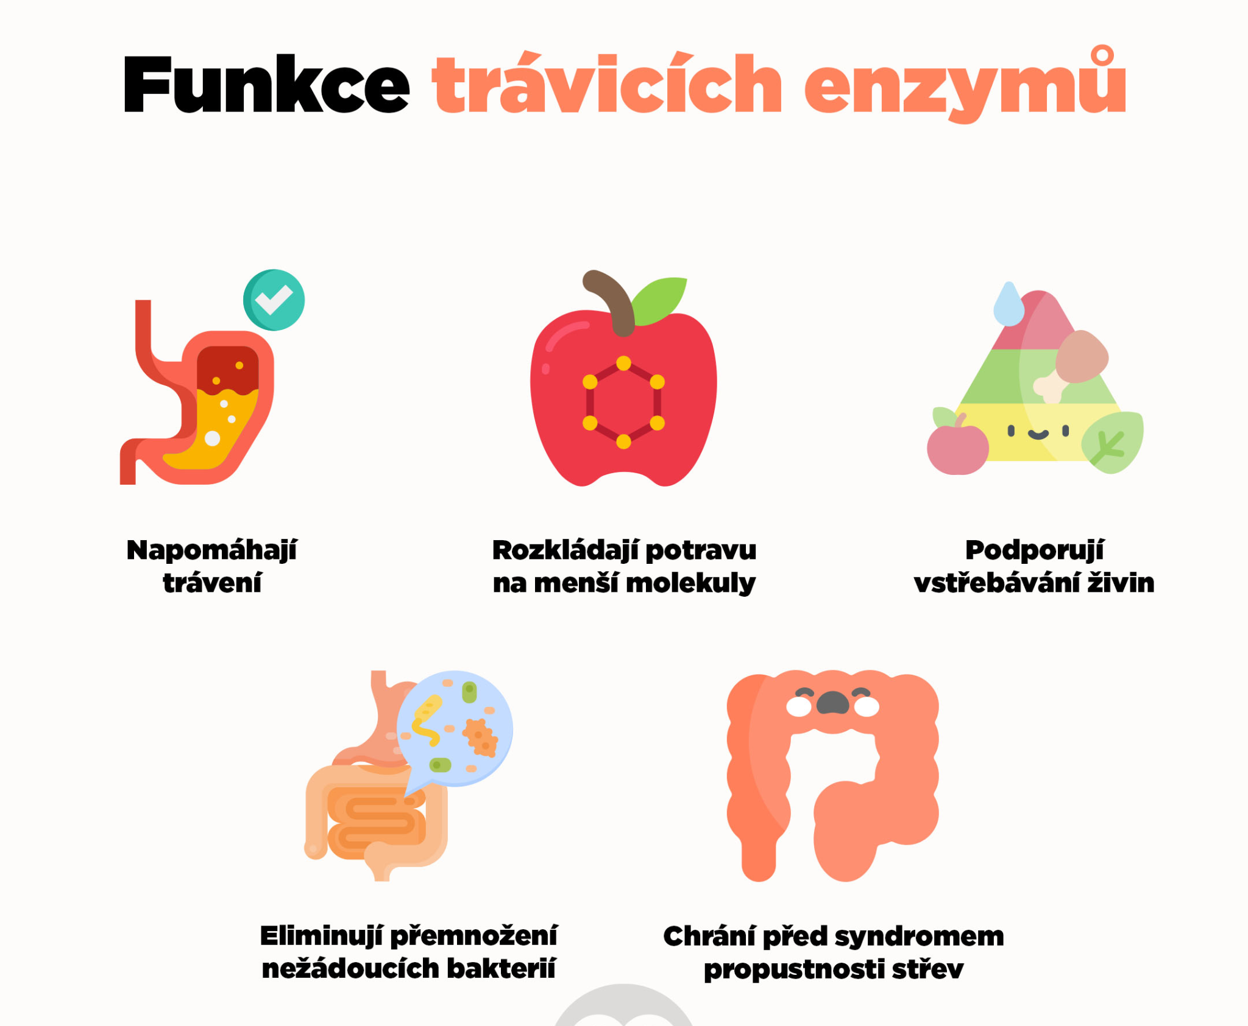
PROPOJENÍ ENZYMŮ
s ŽIVOTEM

Slide 20
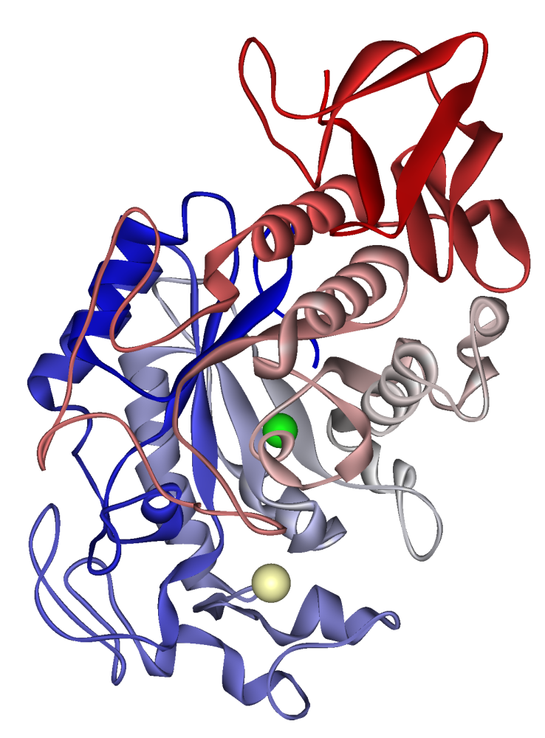
ENZYMY - pokus I.
důkaz amylázy ve slinách

Slide 21
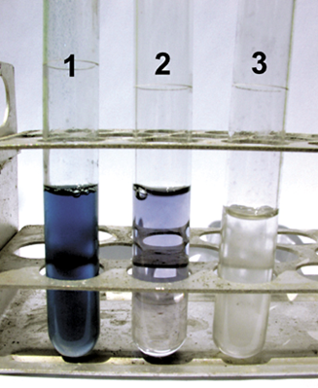
ENZYMY - pokus II.
funkce amylázy při různém pH

Slide 22
NĚCO NAVÍC?

Slide 23
VITAMINY
Co by si studenti měli odnést z VITAMINŮ?
2 VH
studenti definují roli vitamínů v organismu
studenti rozlišují vitamíny rozpustné ve vodě a v tucích
studenti znají hlavní zástupce vitamínů důležitých pro člověka, jejich zdroje a projevy nedostatku

Slide 24
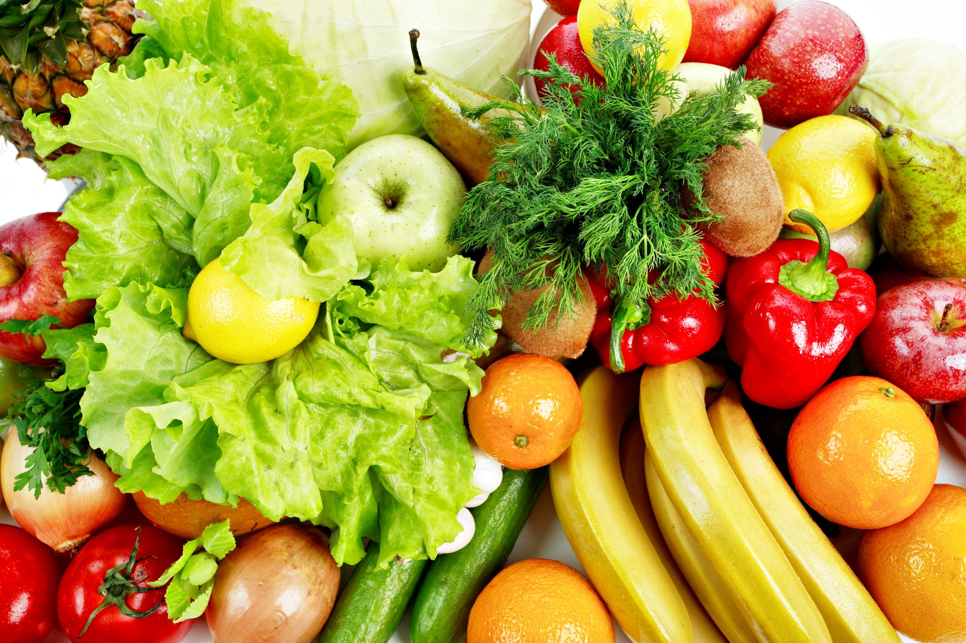
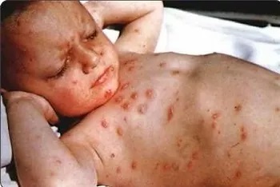
VITAMINY - koncept první hodiny
“Probírali jsme bílkoviny, sacharidy, tuky - kam spadají vitaminy?”
“Co vše již víme o vitaminech, jaké známe a jak se projevuje jejich nedostatek?”
dialogická výuka a skupinová práce
skupinová prezentace + pracovní list

Slide 25
VITAMINY - aktivita - Skupinová práce
INSTRUKCE
studenti se rozdělí do šesti skupin, každá skupina dostane ofocené informace o dvou konkrétních vitaminech
skupina zpracuje svá témata - min. nutné zodpovědět základní otázky z tabule (rozpustnost, zdroje, projevy nedostatku, nadbytku)
PREZENTACE
skupina prezentuje témata - ostatní doplňují tabulku v pracovním listu

Slide 26
JAK VYBRAT TEXT PRO STUDENTY?
Faktická správnost
Čitelnost a přístupnost
Dostupnost pro pedagoga
Mindel E., Mundis H.: Nová vitaminová bible
vs.
Kolektiv autorů: The healing power of vitamins, minerals & herbs

Slide 27
VITAMINY
- pracovní list

Slide 28
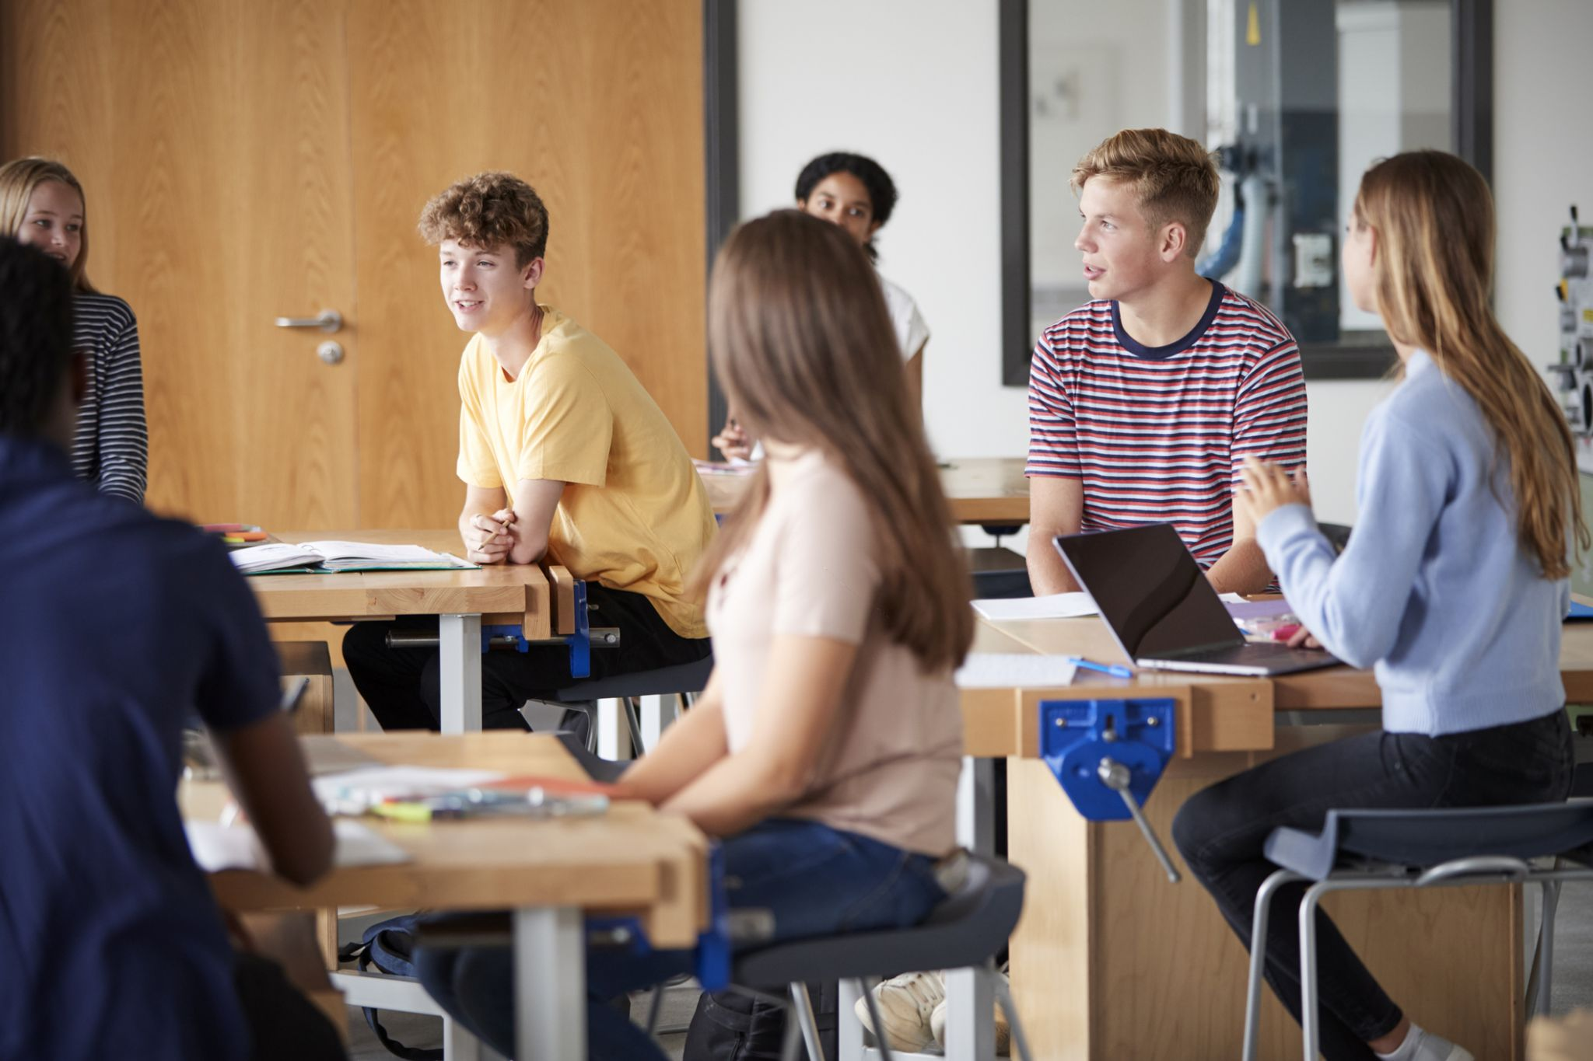
VITAMINY - koncept druhé hodiny
- kritické myšlení
reflexe skupinové práce - shrnutí zajímavých informací, co jsme nevěděli, co je nejvíce zajímavé, zamyšlení (veganství vs. vitaminy, civilizační vlivy, strava či suplementace…).
1. Studenti vyjmenují několik nejčastějších příznaků nedostatku vitaminů (únava, kožní problémy) - napíšeme na tabuli
2. Ke každému příznaku postupně zapíšeme, nedostatek jakých vitaminů jej může způsobovat
3. Otázku otočíme - je daný příznak skutečně vždy projevem avitaminózy? Diskutujeme
závěrečný pokus - důkaz vitaminu C a jeho popis

Slide 29
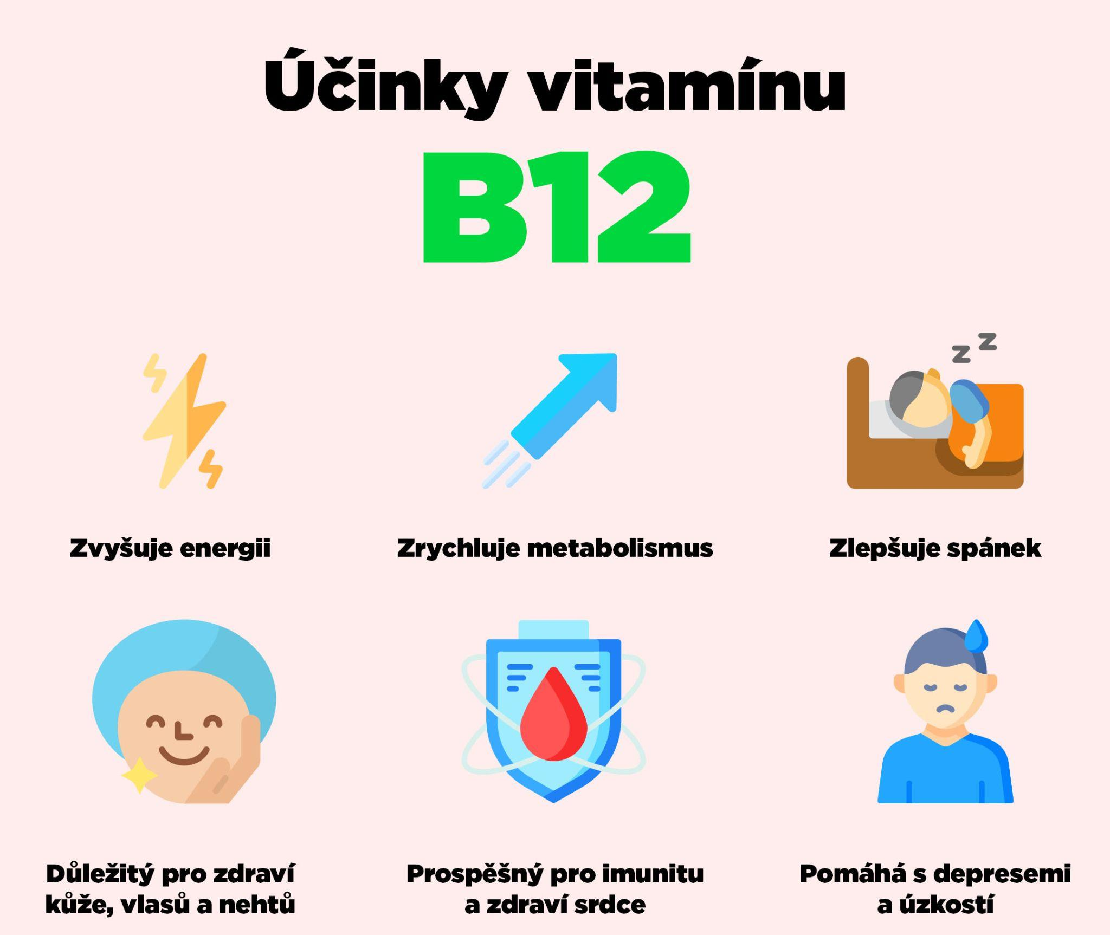
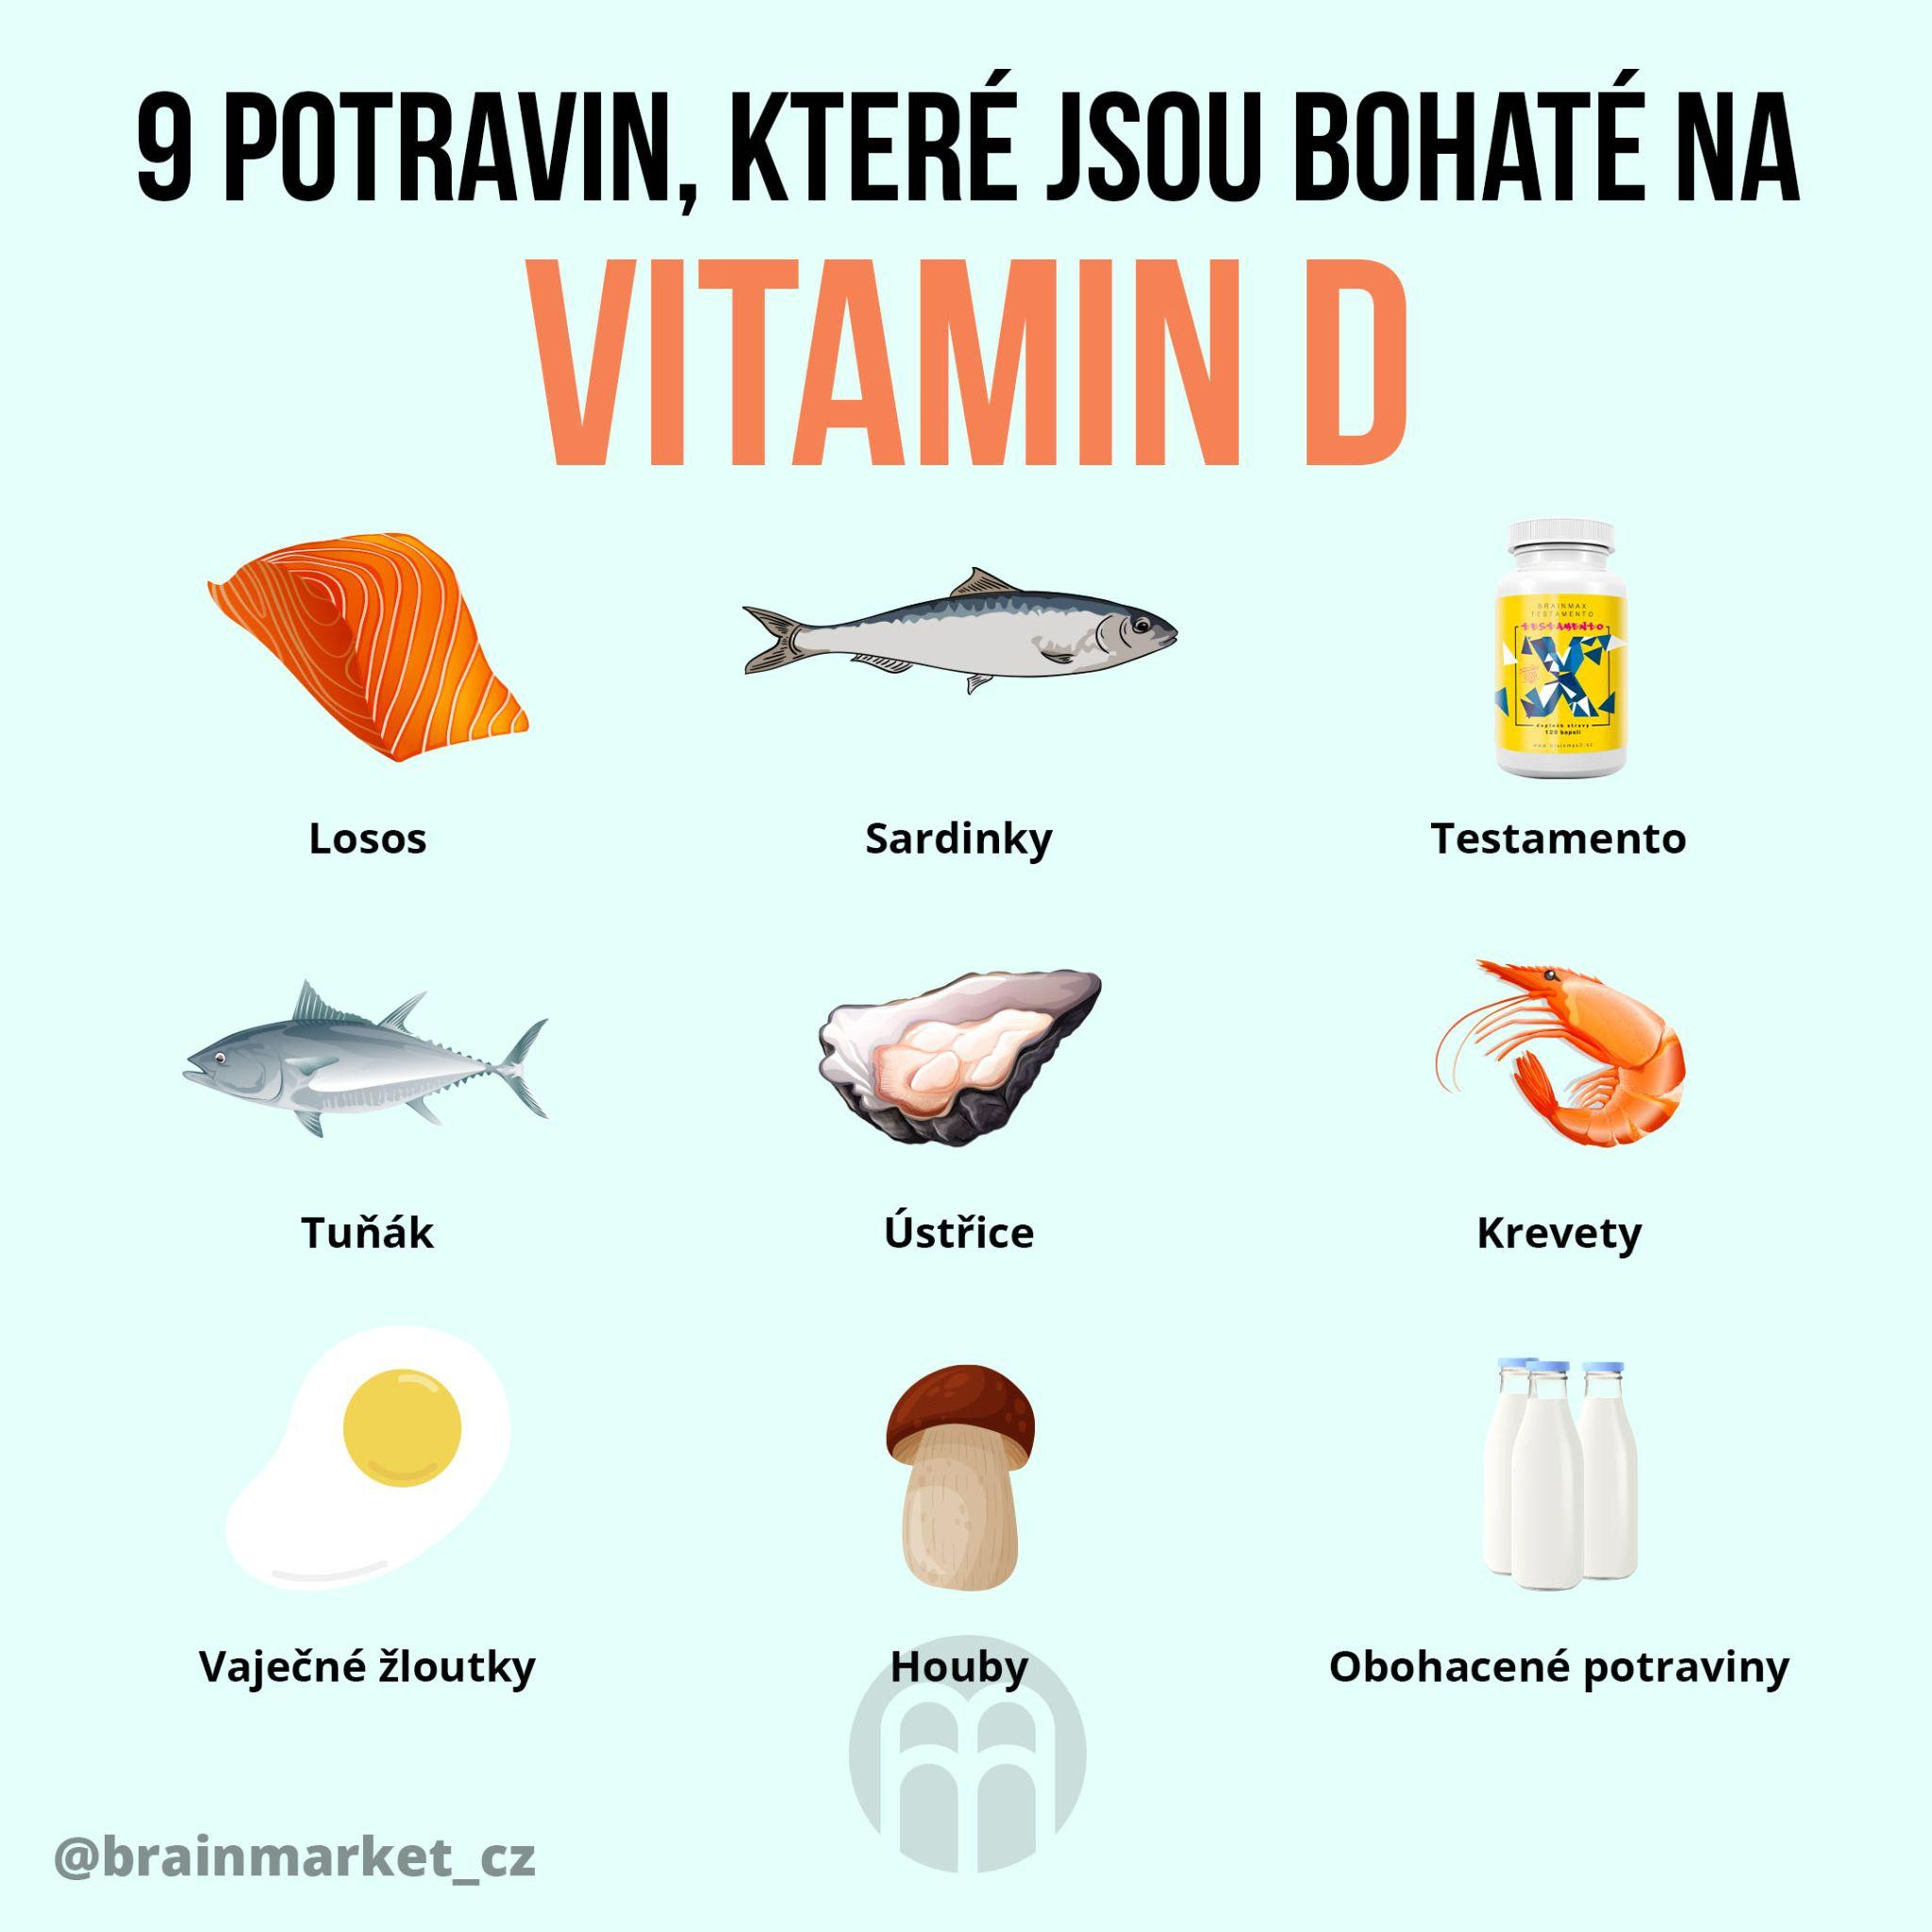
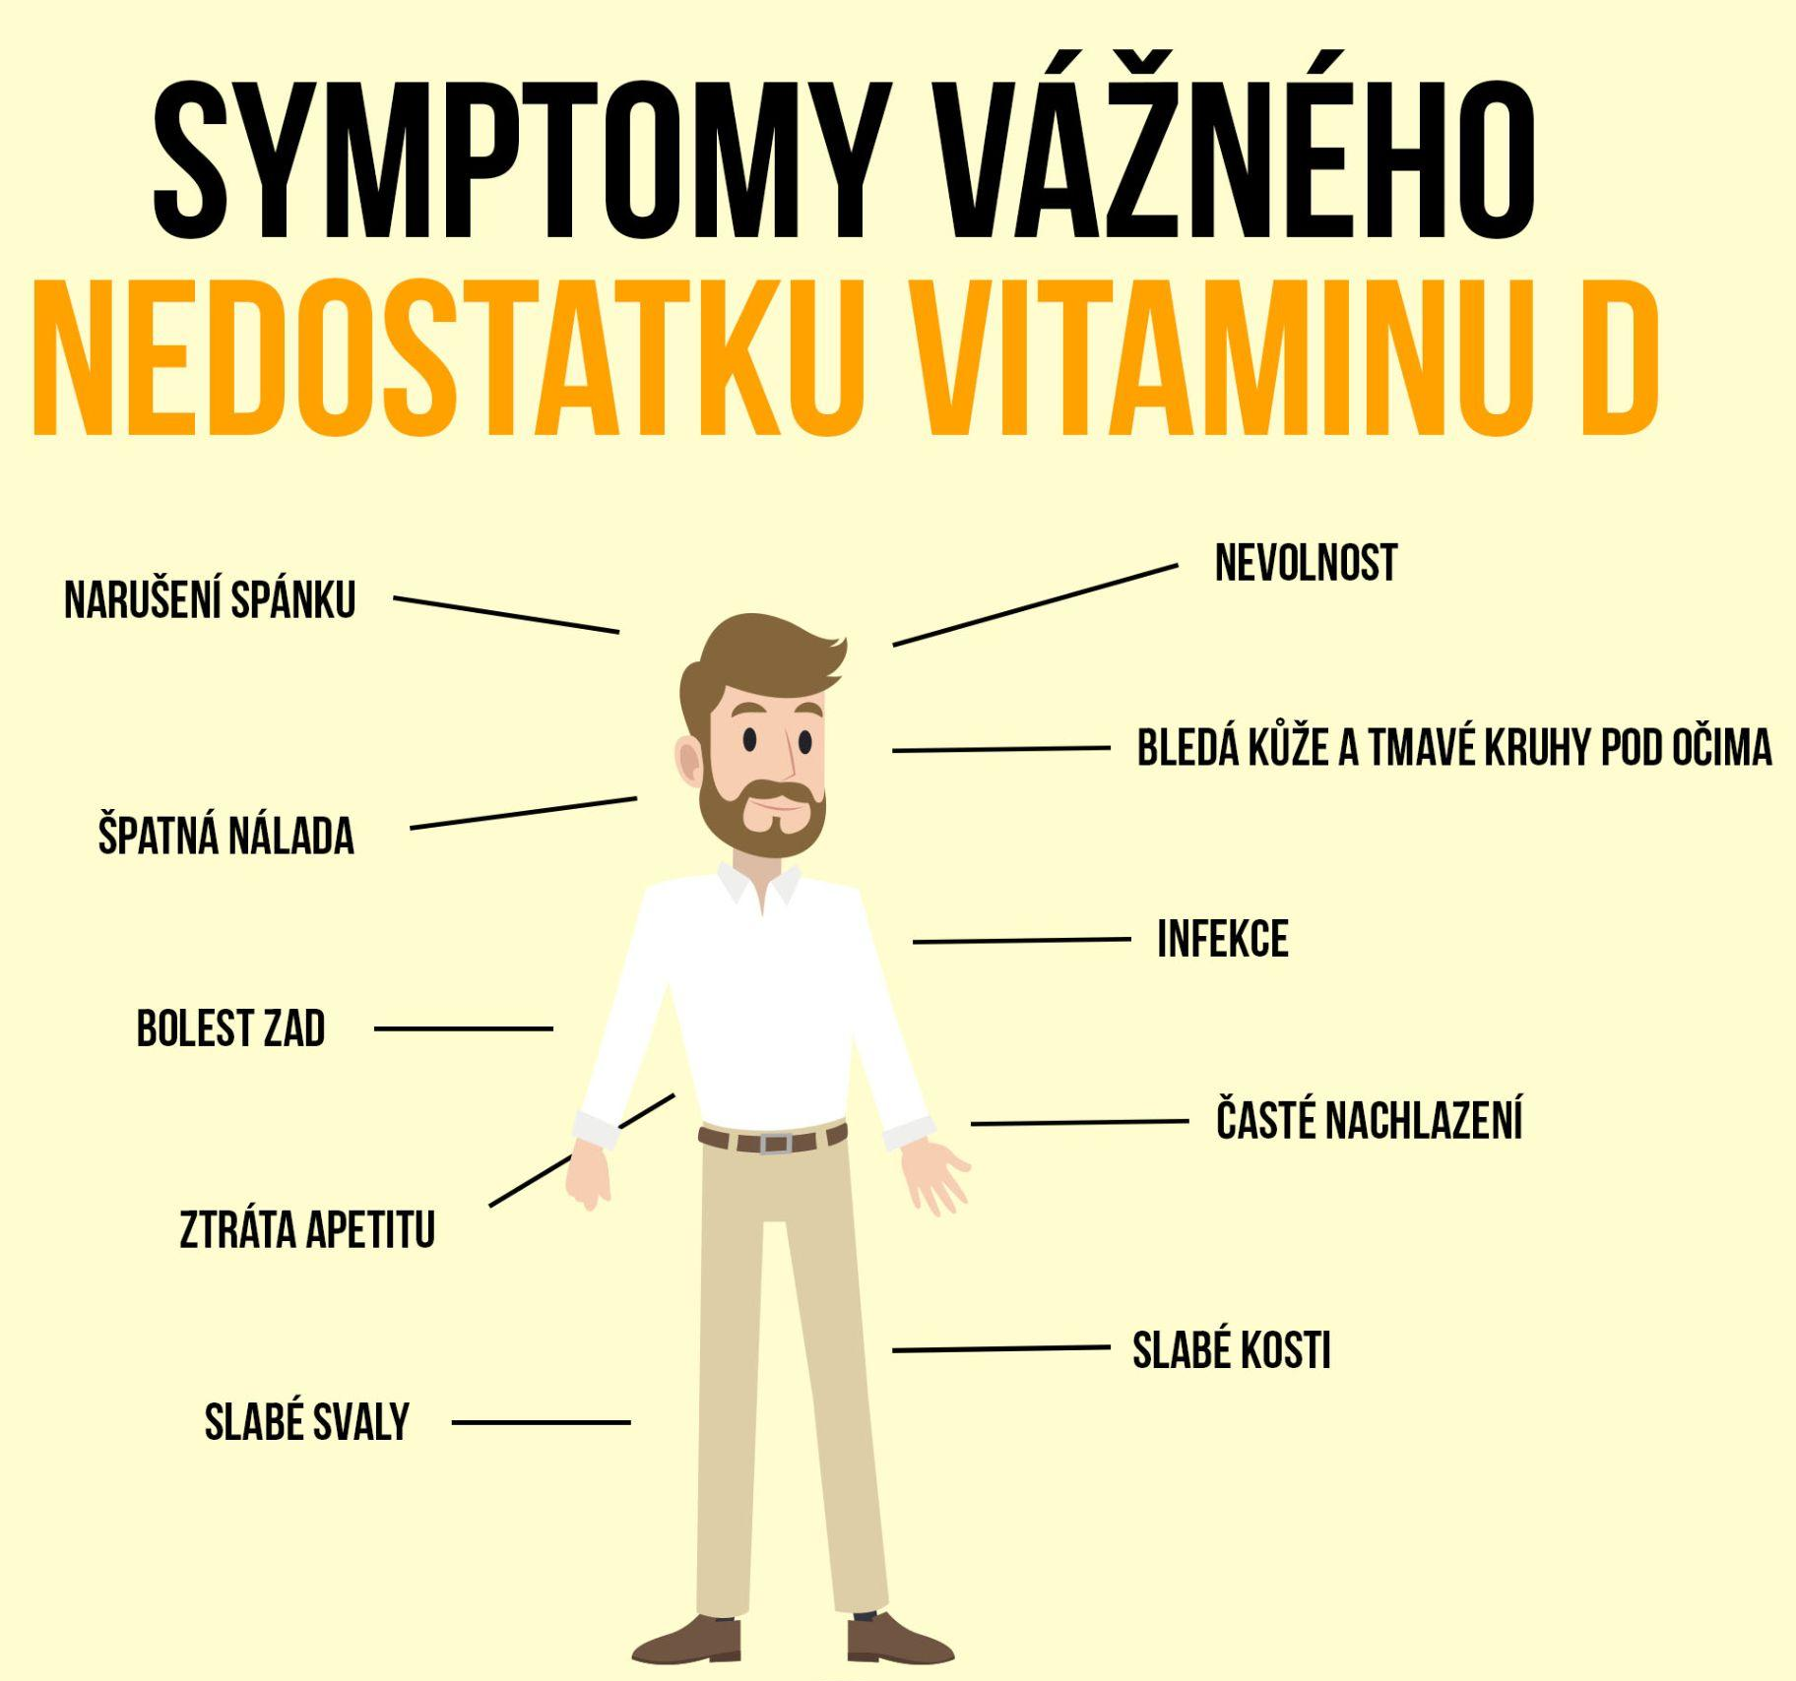
PROPOJENÍ VITAMINŮ
s ŽIVOTEM

Slide 30
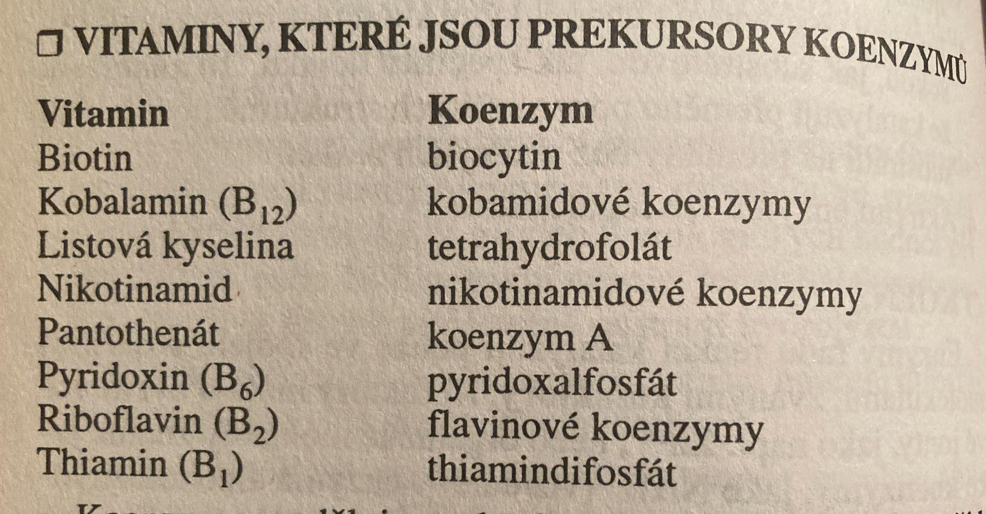

Slide 31
VITAMINY - pokus
důkaz vitaminu C
inspirováno: https://studiumchemie.cz/experiment/dukaz-vitaminu-c-pomoci-fecl3/

